Slide 1
Progimnazijos veiklos tobulinimo projektas ,,KOKYBĖS KREPŠELIS“
DATOS : 2021-07- 22, 2021- 12 / 2022- 02 , 2022 – 02 – 14 , 2023 – 03- 31, 2023 – 08- 31

Slide 2
KOKYBĖ VERTĖ
Ko reikia ? Kaip išmatuoti ?
Aiškios krypties (planavimo) Parengtas planas
Lėšų Gautos , įsisavintos lėšos
Žmogiškųjų išteklių Mokytojai , mokiniai, darbuotojai, tėvai
Nusiteikimo, aktyvumo Įsitraukimas
Laiko Laiko vadyba (24 val. )
Bendradarbiavimo Trišaliai pokalbiai, patirties refleksijos
Pasiekimų NMPP, platusis isivertinimas, išorinis auditas

Slide 3
Europos SĄJUNGOS sruktūrinių Fondų / Europos socialinio FONDO LėŠOMIS BENDRAI FINANSUOJAMAS PROJEKTAS +savivaldybės LĖŠOS (85% +15%)

Slide 4
LĖŠOS KK
2 metams -
122428,80 EUR

Slide 5
Sritys : MOKYTOJŲ KVALIFIKACIJOS TOBULINIMAS.
MOKYMŲ CIKLAS MOKINIAMS SAVĘS PAŽINIMUI , MOTYVAVIMUI.
MOKINIŲ SAVIRAIŠKA NEFORMALIOJO ŠVIETIMO VEIKLOSE (NAUJI BŪRELIAI)
SKAITMENINĖS APLINKOS GERINIMAS. EDUKACINIŲ APLINKŲ TOBULINIMAS.
ORGANIZUOJAMOS DALYKŲ KONSULTACIJOS (4, 5, 6, 7, 8 kl. )
MOKYTOJO PADĖJĖJO PAGALBA . LIETUVIŲ KALBOS IR MATEMATIKOS MODULIAI
ILGALAIKIAI INTEGRUOTOS MOKYMOSI VEIKLOS PROJEKTAI 4 – 8 kl.
MOKINIŲ DALYVAVIMAS PATIRTINIO MOKYMOSI VEIKLOSE.
MOKINIŲ ĮTRAUKIMAS Į MOKYMOSI PLANAVIMĄ ( TRIŠALIAI POKALBIAI).

Slide 6
Tikslas : Aktyvinti mokinio savivaldų mokymą(si) , skatinantį asmeninę pažangą.

Slide 7
Iš KK krepšelio projekto lėšų įsigytos techninės mokymo priemonės : 5 interaktyvios lentos, 12 kompiuterių, 25 nešiojami kompiuteriai, 12 spausdintuvų, 20 dokumentų nuskaitymo kamerų, 17 ausinių.

Slide 8
Įsigyti minkštasuoliai mokyklos II aukšto poilsio erdvėms.

Slide 9
Įsigyti muzikos instrumentai : būgnai, okulėlės.

Slide 10
Įsigytos priemonės badmintonui

Slide 11
Įsigyti rūbai šokėjams

Slide 12
Psichologai mokiniams organizavo savęs pažinimo užsiėmimus. Juose dalyvavo 81, 9 % pagrindinio ugdymo programos mokinių.

Slide 13
Mokiniai dalyvavo pažintinėse išvykose, edukaciniuose renginiuose, STEAM centruose.

Slide 14
Savivaldžiai mokosi, kai planuoja .
Trišaliai pokalbiai - mokytojas , mokinys , tėvai.

Slide 15
Specialiųjų poreikių mokiniams pagalbą teikia mokytojo padėjėjas.

Slide 16
Įsteigta IT inžinieriaus – konsultanto pareigybė( 0, 5 etato).

Slide 17
SĖKMĖS ( pažanga) :
*mokiniai dalyvauja integruotuose projektuose, bendradarbiauja, analizuoja savo patirtis ,
jas pristato kitiems mokiniams (savivaldus mokymas, viešasis kalbėjimas);
*didėja mokytojų profesinis kapitalas ( kvalifikacijos kėlimas, pasidalinimas gerąja patirtimi metodiniuose pasitarimuose, konferencijoje ) ;
*mokiniai ugdosi gebėjimus neformaliojo švietimo veiklose, dalykų moduliuose, konsultacijose;
*mokiniai mokosi kitose aplinkose, įgyja naujų patirčių, plečia savo akiratį;
*specialiųjų poreikių mokiniai labiau pasitiki savo jėgomis;
*plečiamas IT tinklas;
* gerėja edukacinės aplinkos;
* 68% 8 klasių mokinių lietuvių kalbos gebėjimai NMPP įvertinti aukščiau respublikos vidurkio.

Slide 18
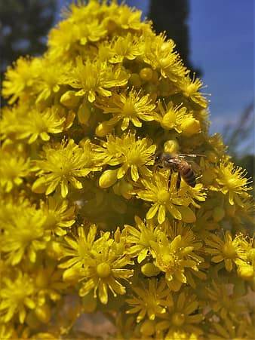
,,Ugdyti , tai reiškia kurti‘‘
Napoleonas, Prancūzijos karvedys

